Slide 1
財金抽直屬
2016/9/19

Slide 2
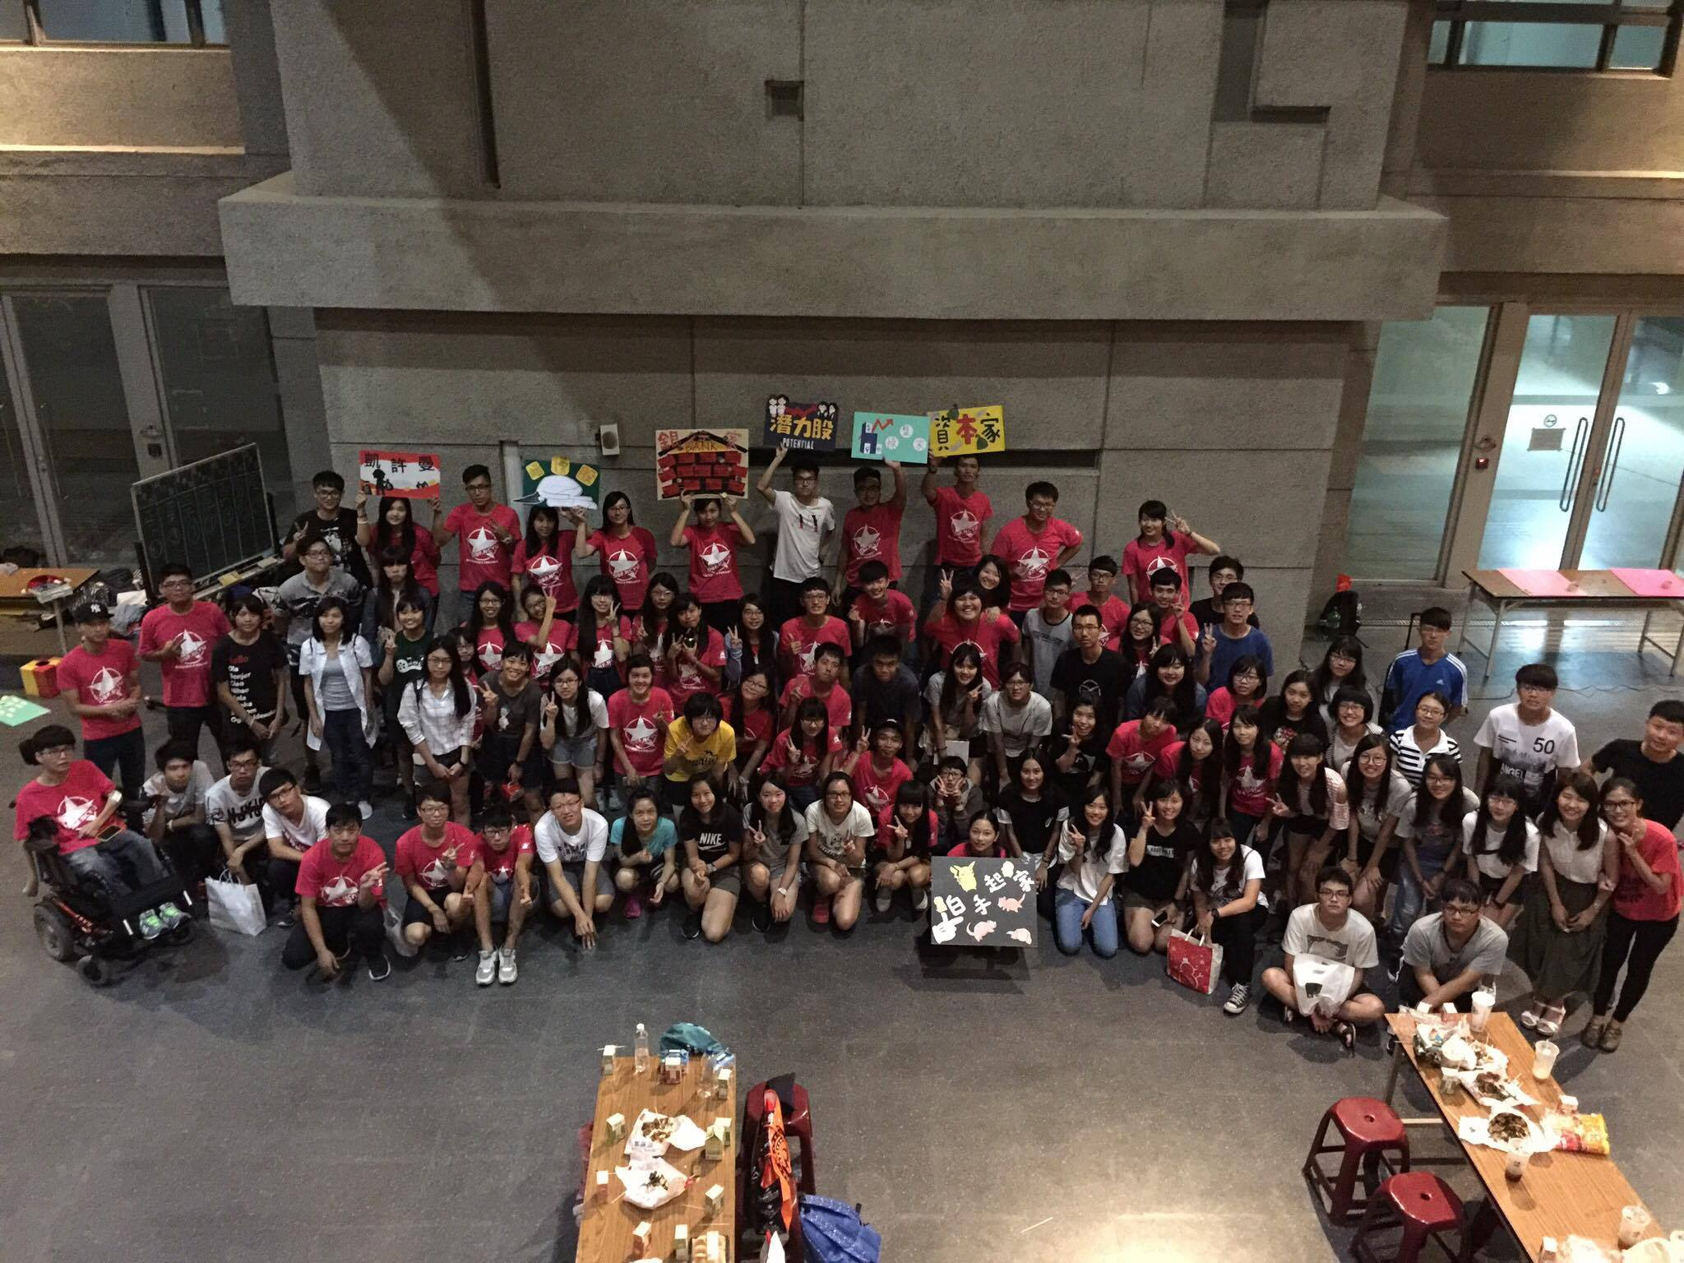

Slide 3


Slide 4


Slide 5
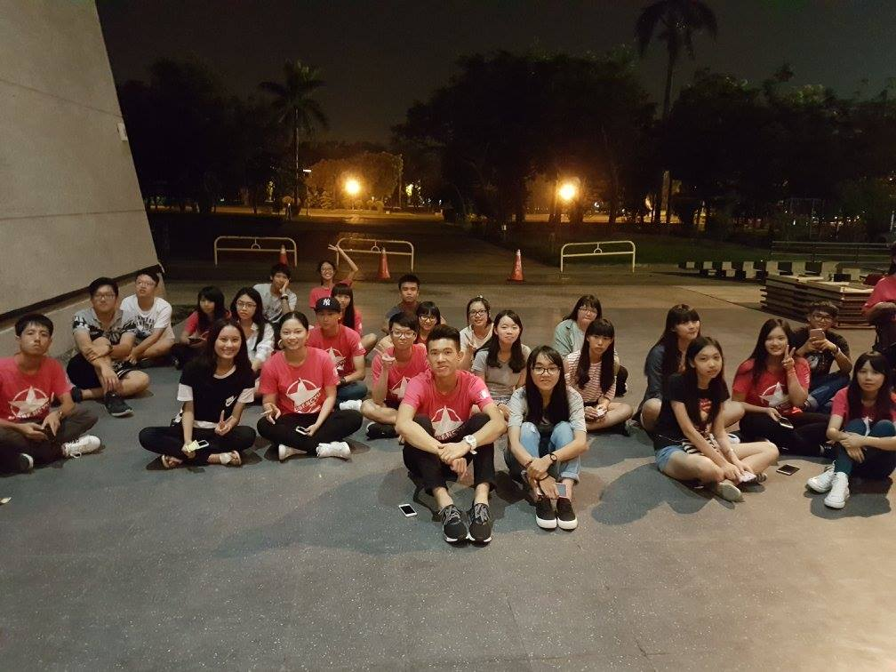

Slide 6


Slide 7
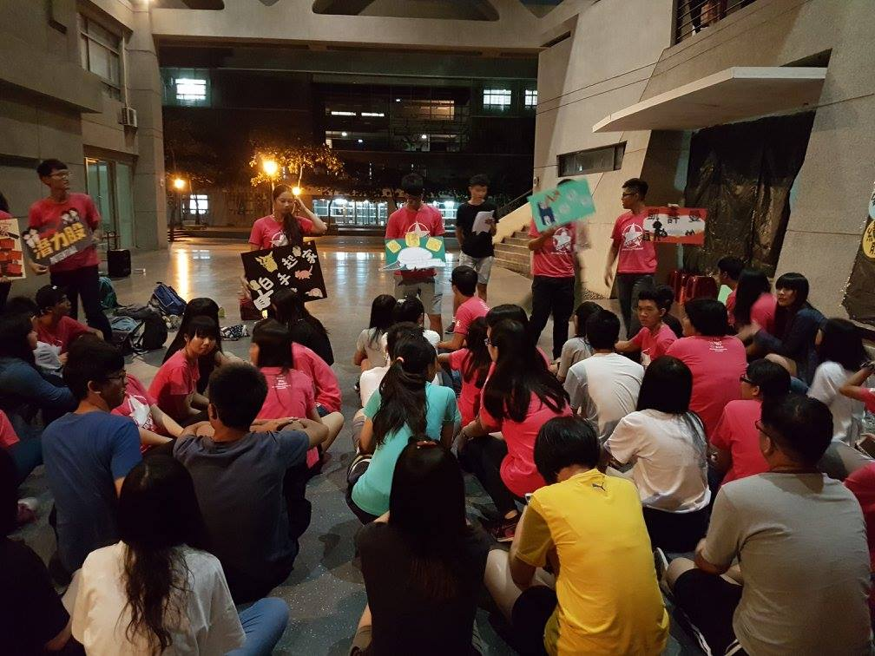

Slide 8
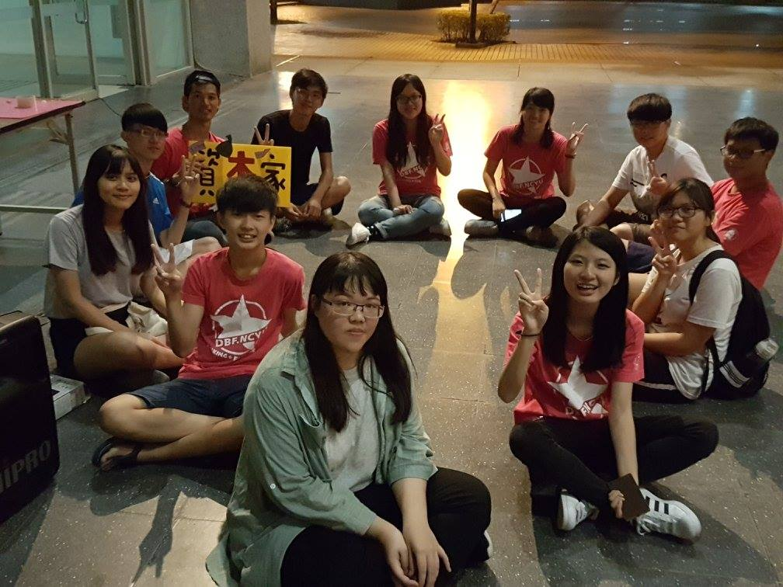

Slide 9


Slide 10
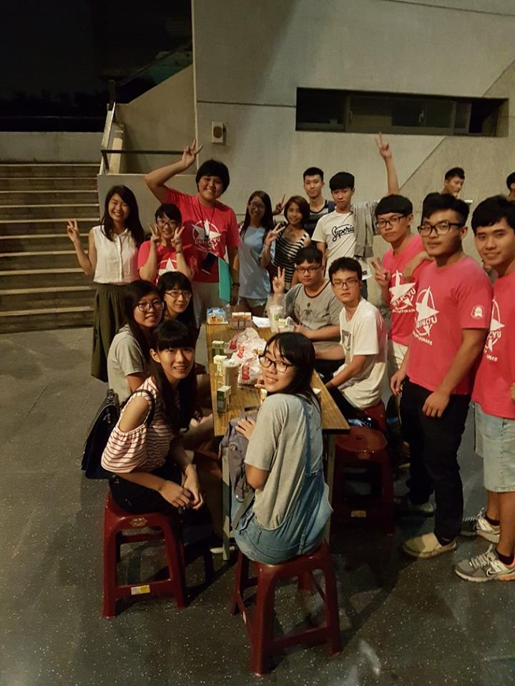

Slide 11


